Slide 1
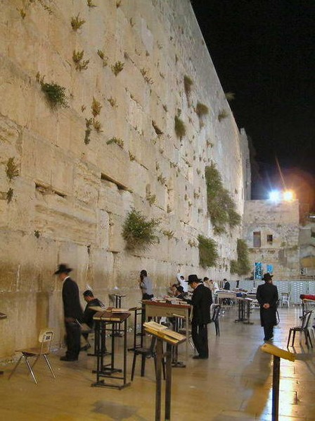
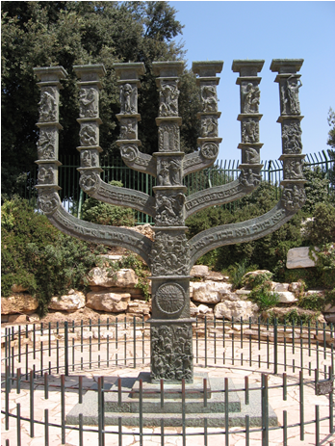
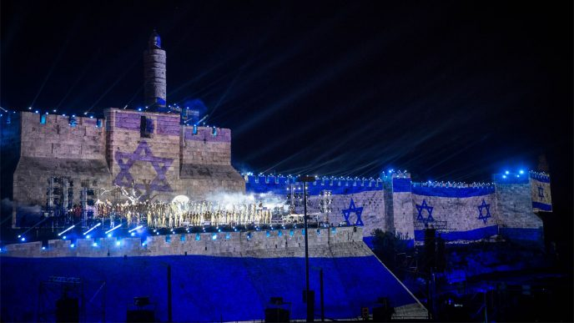
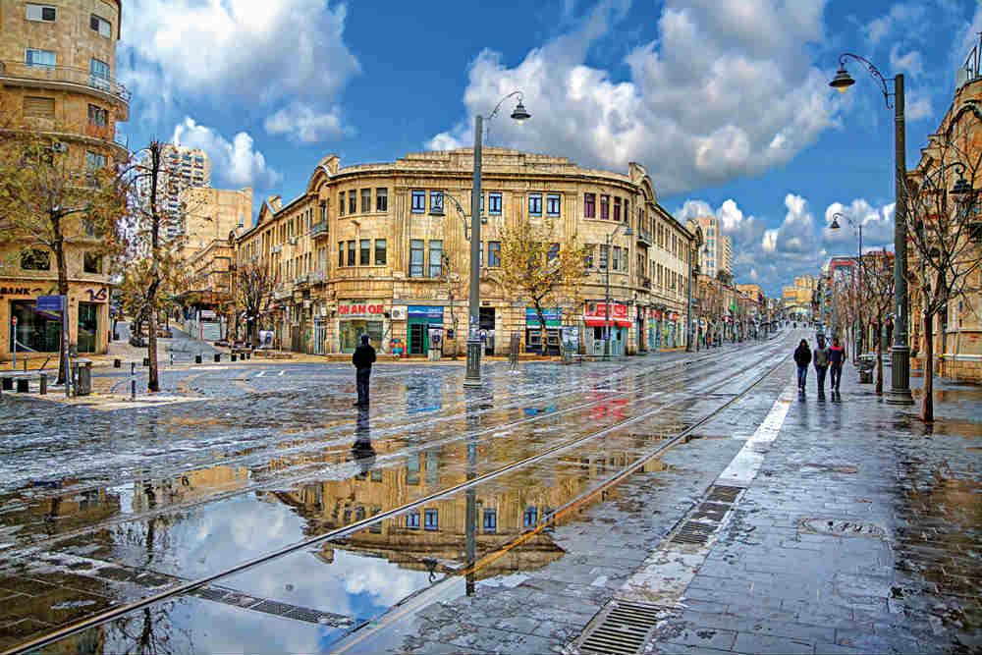
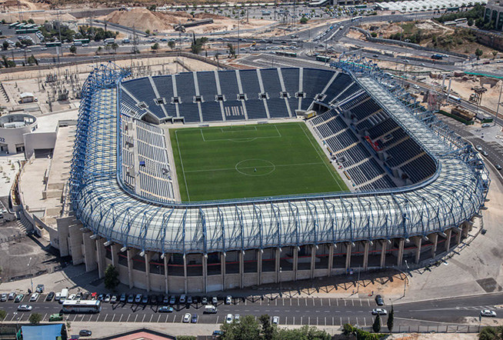
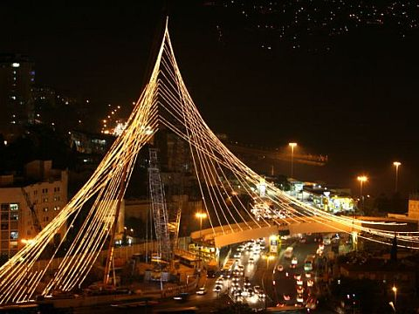
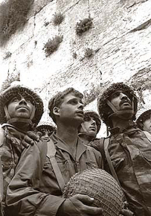
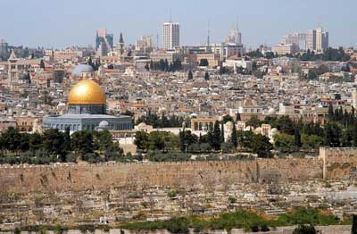
סיור ירושלים
מב"ל מחזור מ"ה
19-20/2/2018

Slide 2
מטרה
העמקת ההיכרות עם ירושלים ומוסדותיה כמרכיב מרכזי בביטחון הלאומי של מדינת ישראל
הישגים נדרשים
למידה מעמיקה של רכיבי הביטחון הלאומי כפי שהם מתקיימים בעיר ירושלים.
היכרות עם המורכבות הקיימת בעיר כשלב מקדים לסימולציה המדינית.
גיבוש החניכים וסגל המב"ל.

Slide 3
השיטה
'למידה בעיניים ודרך הרגליים' – סיורים ומפגשים בלתי אמצעיים עם מייצגי אדני הביטחון הלאומי בירושלים.
פחות זה הרבה - ממוקד ומעמיק.
הכנה מקדימה -2/3
הרצאות רקע (יפורט בהמשך)
מדיה וחומר קריאה מקדימים ומלווים תו"כ הסיור.
גיבוש – הוויה וחוויה ירושלמית.

Slide 4
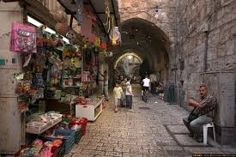
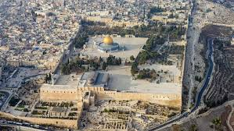
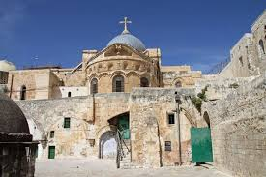
מדיני / בטחון
הר הבית – סיור והדרכה במרחב ההר וברובע המוסלמי
שלושת הדתות - סיור

Slide 5
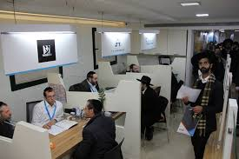
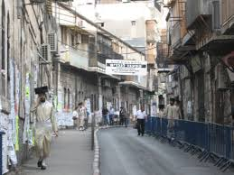
חברה - חרדים
'מרכז כיוון' הכוונה תעסוקתית לחרדים
ביזמקס – מתחם עסקים לקהילה החרדית
סיור בשכונת מאה שערים
מפגש ושיחה בישיבת ויז'ניץ

Slide 6
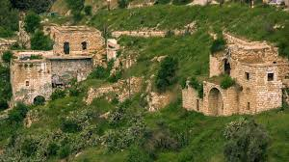
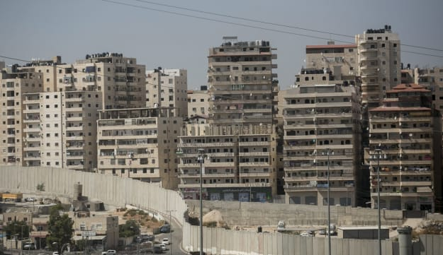
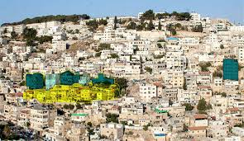
חברה – ערביי מז' ירושלים
כפר ליפתא - אז והיום – תצפית והדרכה פרופ' בן ארצי.
מ.פ שועפט – תצפית מהר הצופים
תצפית E 1
סילוואן – סיור בכפר ושיחה עם בן המקום

Slide 7
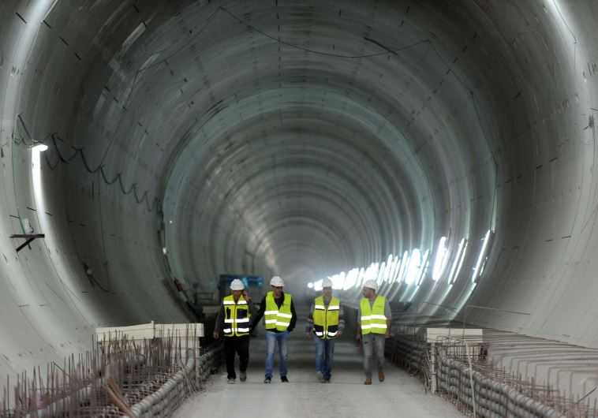
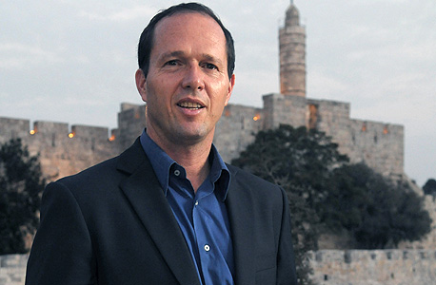
כלכלה
הרכבת מתל אביב לירושלים – ביקור במנהרות הרכבת ובתחנה המוקמת.
חברת מובילאיי – סיור בחברה ושיחה עם מנכ"ל החברה פרופ' אמנון שעשוע
שיחה עם ראש עריית ירושלים מר ניר ברקת.

Slide 8
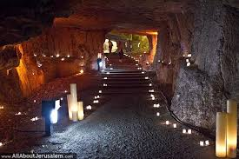
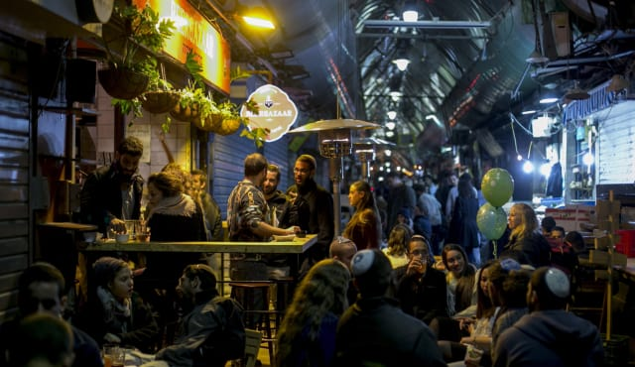
חוויה ירושלמית
סיור חומות וארוחת ערב במערת צדקיהו.
הופעת אורח – הפלפלים – סטנדאפ בשיתוף חניכים
חיי הלילה – סיור בשוק מחנה יהודה – (רשות)
סיור מודרך (תינתן האפשרות למעוניינים)
זמן חופשי בשוק.

Slide 9
תוכנת סיור לירושלים מב"ל מחזור מ"ה צוות 3' יום שני 19/2/2018
שעות | נושא | ציר מוביל+ מרצה | מיקום
08:30 – 07:30 | התכנסות בי"ם + ארוחת בוקר | צוות 3' מב"ל מחזור מ"ה | מגרש חניה מלון פלאזה
09:00-11:00 | תצפית ליפתא וסיור בתחנת נבון - בנייני האומה | ביטחוני חברתי פרופ' בן ארצי ומנב"ט רכבת ישראל מר דורון טישלר | תצפית ליפתא
11:30-12:30 | תעסוקת חרדים ביזמקס סיור במרכז כיוון | חברתי הרב בארד | תחנה מרכזית ירושלים
13:00-15:30 | ביקור בישיבת בעלז + סיור בשכונת מאה שערים בי-ם ( כולל ארוחת צהריים ) | ליאור שילת מנכ"ל מכון לחקר ירושלים | מאה שערים

Slide 10
תוכנת סיור לירושלים מב"ל מחזור מ"ה צוות 3' המשך יום שני 19/2/2018
שעות | נושא | ציר מוביל+ מרצה | מיקום
16:00-17:30 | סיור בחברת מובילאיי – הר החוצבים | מנהלת קשרי חוץ + מנכ"ל מוביליי פרופ' אמנון שעשוע | כלכלי
17:30-19:00 | נסיעה למלון + התארגנות
19:30-21:00 | ארוחת ערב +הופעה שלישיית פלפלים | חברתי | מערת צדקיהו הופעה שלישיית פלפלים
 | ערב חופשי בשוק מחנה יהודה |  | ערב חופשי בשוק מחנה יהודה

Slide 11
תוכנת סיור לירושלים מב"ל מחזור מ"ה צוות 3' יום שלישי 20/2/2018
שעות | נושא | ציר מוביל + מרצה | מיקום
08:00-10:00 | סיור בהר הבית + בעיר העתיקה כולל ארוחת צהריים | עמי מיטב + פרופ' בן ארצי | ביטחוני חברתי
11:00-12:00 | שיחה עם פרוייקטור לאומי למזרח ירושלים + אזרח סילוואן | חברה | אולם אש התורה/אולם מנהרות הכותל
12:00-13:00 | ארוחת צהריים | לוגיסטיקה
13:00-15:00 | סיור מזרח י"ם – סיור ג'בל מוכבר – סילוואן תצפית שועפט תצפית הר הצופים - E 1 | עופר +פרופ' בן ארצי + אל"מ יוסי פינטו | ביטחוני / חברתי
15:00-15:30 | נסיעה לעריית ירושלים
16:00-17:30 | עיריית ירושלים | ראש העיר ניר ברקת | עריית ירושלים

Slide 12
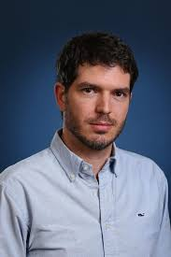
הכנה מוקדמת
הרצאת עולם החרדים – 50 גוונים – רחל יוד – חסידת גור
מבוא לירושלים – מנכ"ל מכון ירושלים

Slide 13
מטלות צוותיות
הובלה ותכנון – סיורים מקדימים, אישורים, סרט והצגה למליאה – אמיר + פינטו
חוברת מידע – אורלי + שנייד –
רקע חברתי ודמוגרפי, סקירת אישים, 3 הדתות וכו'
חוברת מפות –שטרית + אבירם
ירושלים – מפה כללית + נקודות סיור
מפת האגן הקדוש + ציר הסיור
סיוע לוגיסטי – ברזילי + שנרב (הובלה ע"י אתי ושלומי)
תשורות ומזכרות – שמעון
עיבוד צוותי - ???

